Slide 1


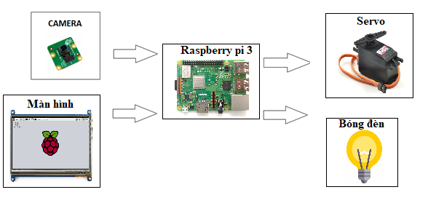
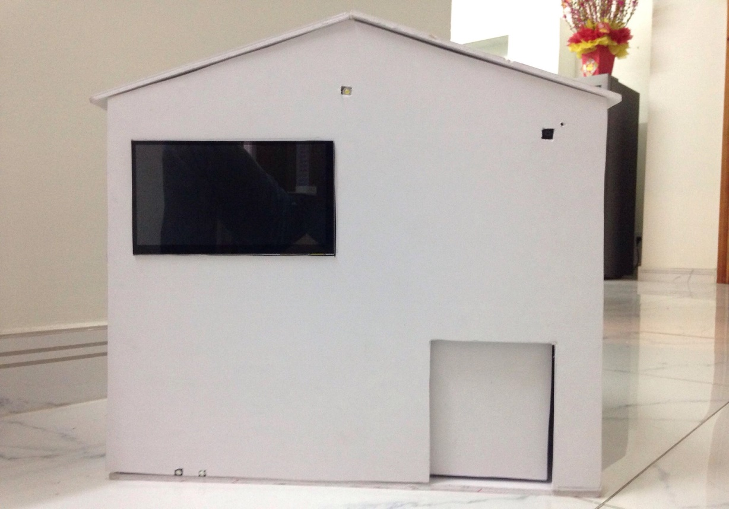
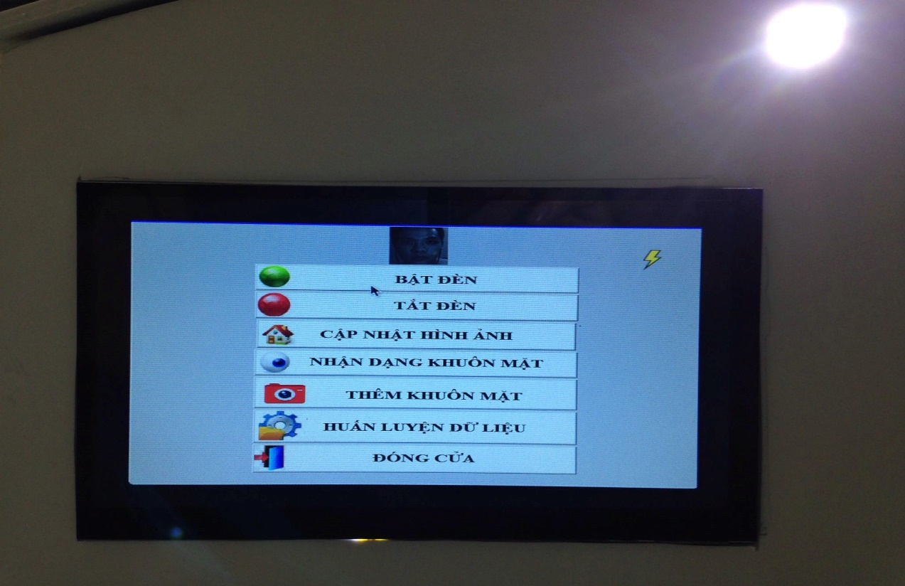
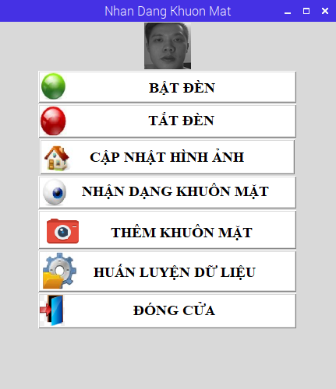
Tên đề tài: HỆ THỐNG KHÓA CỬA THÔNG MINH NHẬN DẠNG KHUÔN MẶT NGƯỜI
Ngành: Công nghệ kỹ thuật máy tính
Giáo viên hướng dẫn: Th.S Lê Minh
Sinh viên thực hiện: Đoàn Hoàng Phúc 14119042
Phạm Thanh Trường 14119059
TÓM TẮT
KẾT LUẬN VÀ HƯỚNG PHÁT TRIỂN
Đề tài “Hệ thống khóa cửa thông minh nhận dạng khuôn mặt người” là quá trình lên ý tưởng, nghiên cứu, thiết kế, xây dựng, kết quả đạt được và hướng phát triển của hệ thống thu nhận hình ảnh từ môi trường ngoài và xử lý đối sánh với hình ảnh trong CSDL và đưa ra kết luận để điều khiển thiết bị. Hệ thống này có app hiển thị chọn các chức năng bao gồm : Bật tắt đèn cung cấp ánh sáng cho quá trình nhận dạng. Cập nhật hiển thị hình ảnh người vừa nhận dạng, chức năng nhận dạng khuôn mặt, thêm khuôn mặt, huấn luyện dữ liệu và đóng cửa. Phát cảnh báo với khuôn mặt người lạ.
Kết luận
App hiển thị điều khiển chương trình được sử dụng để chọn các mục nhận dạng, thêm mặt người, training, bật, tắt đèn, đóng cửa trên màn hình cảm ứng điện dung.
Chương trình xử lý ảnh có khả năng nhận diện được khuôn mặt người trong CSDL.
Phát ra tín hiệu cảnh báo với khuôn mặt lạ.
Hệ thống hoạt động tốt trong môi trường ánh sáng hợp lý và khuôn mặt không bị che khuất.
Với dữ liệu trong CSDL càng nhiều quá trình khởi động nhận diện càng chậm đi.
Hướng phát triển
Thêm tính năng gửi cảnh báo bằng hình ảnh đến email của người chủ nhà nếu hệ thống phát hiện người lạ.
Thêm tính năng bảo mật cho chức năng thêm khuôn mặt người
Nâng cấp bộ xử lý mới để quá trình nhận dạng cập nhật dữ liệu nhanh hơn.
Phát triển thêm các chức năng mở cửa với bảo mật số trong trường hợp camera trục trặc.
TỔNG QUAN
Lí do chọn đề tài
Ngày nay thời đại công nghệ bùng nổ, cùng với sự phát triển vượt bậc về công nghệ, vấn đề về an ninh và bảo mật cũng ngày càng được nâng cao. Việc sử dụng các đặc tính trắc sinh học của con người để áp dụng vào bảo mật hiện tại đang trở nên phổ biến hơn bao giờ hết. Từ vân tay, mống mắt, giọng nói… Để theo xu hướng hiện tại nhóm quyết định chọn phương pháp nhận dạng khuôn mặt người để làm hệ thống an ninh cho căn nhà.
Mục tiêu đề tài
Nhận dạng được chính xác khuôn mặt của người có trong CSDL và tiến hành mở cửa nhà. Đối với mặt người không nằm trong CSDL bắt đầu phát cảnh báo.
Người dùng có thể thêm khuôn mặt mới vào và bắt đầu huấn luyện đưa dữ liệu vào CSDL
Thực hiện các chức năng trên màn hình cảm ứng thông qua app điều khiển hiển thị.
Mô hình hệ thống
KẾT QUẢ
TÀI LIỆU THAM KHẢO
[1] P. Viola and M. Jones, “Robust real-time face detection” International Journal of Computer Vision, vol. 57, no. 2, pp.137-154, 2004. 1, 2
[2] Florian Schroff, Dmitry Kalenichenko, James Philbin. “FaceNet: A Unified Embedding for Face Recognition and Clustering”, 12 Mar 2015.
[3] Omkar M. Parkhi, Andrea Vedaldi, Andrew Zisserman, “Deep Face Recognition”, 2015
[4] Kelvin Salton. “Face Recognition: Understanding LBPH Algorithm”, Nov 11, 2017.
[5] Viola. P, Jones. M,Rapid object detection using a boosted cascade of simple features,May 2004.
[6] Viola. P, Jones. M, Robust Real-time Object Detection, Second inter- national workshop on statistical and computational theories of vision - modeling, learning, computing, and sampling. Vancouver, Canada, July 13, 2001.
[7] Viola. P, Jones. M, Robust real-time face detection, International Journal
of Computer Vision 57(2), 2004.
[8] Jason Corso. “AdaBoost for Face Detection”, 2014
[9] Ming-Hsuan Yang, Narendra Ahuja, and David Kriegman. “A Survey on Face Detection Methods”, March 6 1999.
[10] S.A.A.M Faudzi and N.Yahya, “Evaluation of LBP – Based Face Recognition Techniques”, International Coference of Intelligent and Advanced System (ICIAS), 2014, pp. 1-6, ISBN:978-1-4799-4653-2.
[11] www.sensetime.com, https://www.sensetime.com/core, 2014 - 2018
Mô hình trước và sau khi khởi động
NỘI DUNG NGHIÊN CỨU
Board Raspberry Pi B 3.
Module Camera Pi V1, Màn hình cảm ứng điện dung 7Inch, module Servo, module Relay.
Ngôn ngữ lập trình python, tìm hiểu thư viện OpenCV, thư viện Tkinter
Tìm hiểu thuật toán phát hiện khuôn mặt người dùng đặc trưng Haar-like. Thuật toán nhận dạng đối sánh khuôn mặt LBPH.
Giao diện app điều khiển

